Slide 1
Computerteile + kauf Entscheidung
Alyx TRÄXLER

Slide 2
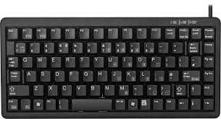
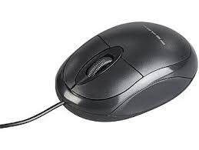
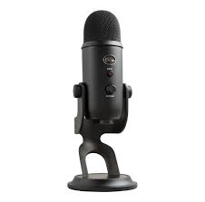
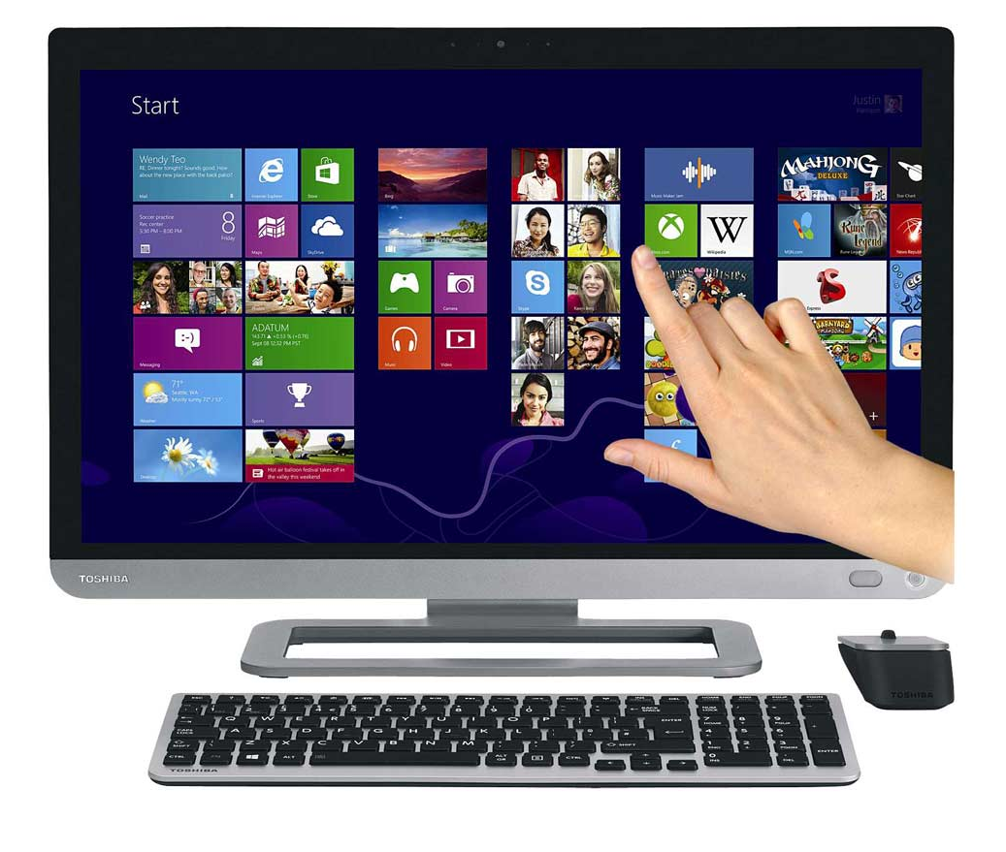
Tastatur
Mikrofon
Eingabegeräte
Touchscreen
Maus

Slide 3
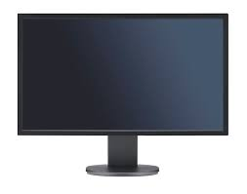
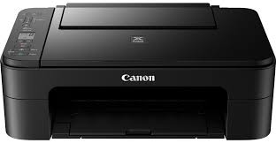
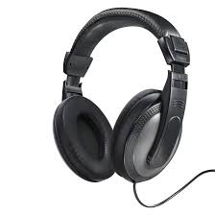
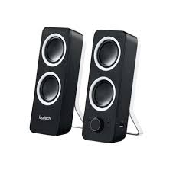
Bildschirm
Drucker
Lautsprecher
Kopfhörer
Ausgabegeräte

Slide 4
Prozessor
verarbeitungsgeräte

